Slide 1
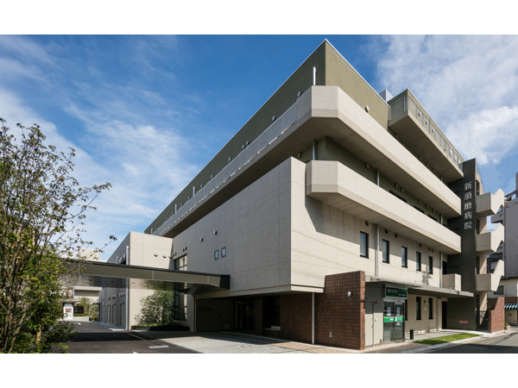
令和３年度 クッキーテスト臨床研究
共同研究者募集
◆研究成果の報告 令和 ５年 3月 末日までに報告書を提出頂き、
令和５年開催予定の「クッキーテスト研究会」で 発表していただきます
◆課題 | Cookie 標準食負荷精密耐糖能検査によるメタボ・生活習慣病・コロナ重症化共通因子早期検出と対策に於ける臨床共同研究—インスリン善玉・悪玉作用不全症・食後高脂血症評価 と対策――
◆主任研究員 | 医療法人社団慈恵会新須磨病院 常任学術顧問 芳野 原 先生 ハラノ
◆助成対象 | ３0万円 1課題 ２0万円 ２課題
◆受付期間 | 令和３年 ６月 １日～ 9月 30日
◆助成開始 | 令和３年 11月 1日
（新須磨病院）
◆課題詳細、応募フォームのご請求
１．Webｻｲﾄ 『クッキ ーテスト.com』
２．E-mail: cookie-test@saraya.com
◆選考： 主任研究員、cookie test 研究会 世話人
◆協賛支援： 財団法人健康加齢医学研究振興財団
３．標準cookie食負荷試験（９００点：負荷食は自己負担）問い合わせは、研究会代表世話人事務局：072-700-1135,tel,fax
yharano_life@hcn.zaq.ne.jp、https://harano-cl.jp/cookie18

